Slide 1

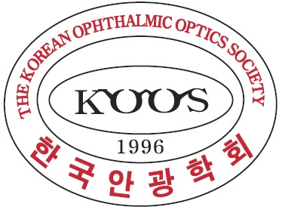
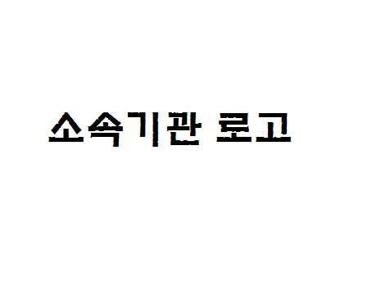
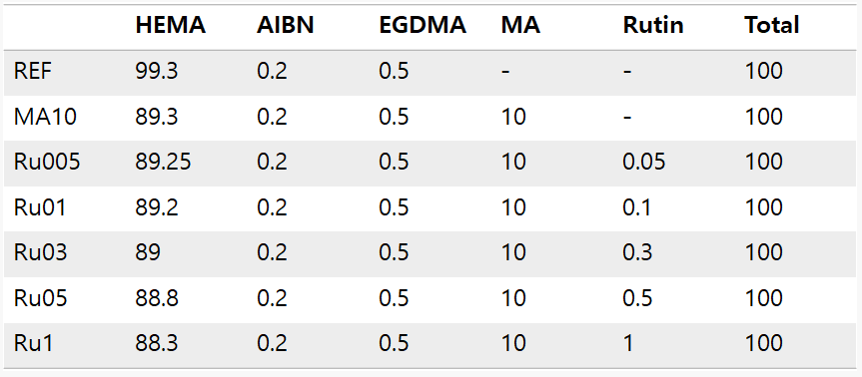
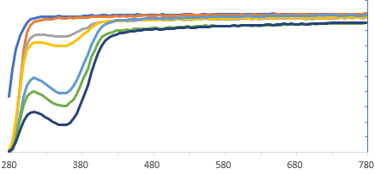
천연물을 이용한
자외선 차단 콘택트렌즈.
박선영 ∙ 박혜인 ∙ 김송희 ∙ 이희연 ∙ 이현미
대구가톨릭대학교 안경광학과
INTRODUCTION
METHODS
하이드로겔 모노머에 친수성 모노머인 MA를 첨가하여 함수율과 습윤성이 우수한 콘택트렌즈를 제작하였고 항산화성이 있으면서 자외선 차단 기능이 있는 천연물인 rutin hydrate를 이용하여 콘택트렌즈를 제작하여 자외선 차단효과를 살펴보고자 한다.
하이드로겔 콘택트렌즈는 2-hydroxyethylmethacrylate (HEMA)에 azobisisobutyronitrile (AIBN), ethylene glycol dimethacrylate (EGDMA)를 사용하였으며, 함수율과 습윤성을 높이기 위해서 1-Vinyl-2-pyrrolidinone(NVP), Methacrylic acid(MA)를 추가하여 제작하였다. 천연 자외선 차단제는 Rutin hHydrate를 사용하였으며, 광투과율 측정으로 자외선 차단율을 확인하였다. 콘택트렌즈는 주형주조법으로 열중합하여 제작하였다. 그리고 자외선 차단제에 의한 콘택트렌즈의 물리적 특성 변화도 살펴보았다.
RESULTS
Table 1. Percent compositions of sample.
Fig. 1. Transmittance of contact lens
Fig. 2. Refactive Index of contact lens
Fig. 3. Water contents of contact lens
Fig. 4..Contact angles of contact lens
천연물인 Rutin Hydrate이 포함된 콘택트렌즈는 콘택트렌즈의 함수율 및 습윤성을 다소 감소시키는 경향성을 보였으나 콘택트렌즈의 기본 물성은 만족한 것으로 나타났다. 또한 눈에 해로운 파장인 440nm 이하 영역의 광투과율만 감소시키고 가시광선 영역에는 높은 투과율을 나타내었다. Rutin Hydrate의 양이 증가할수록 자외선 차단율이 더욱 향상되었다.
CONCLUSIONS
REFERENCES
Rutin hydarte는 440nm 이하의 유해광선 차단율이 매우 좋은 것으로 나타나 천연물 자외선 차단제로 사용 가능함을 확인하였다. 또한 함수율과 습윤성을 향상시켜서 콘택트렌즈의 성능향상에도 도움이 되었다.
[1] 1. Yang JM, Kim HJ, Cho BK. Polymer(Korea). 2019;43:694-699.
[2] Nita M, Grzybowski A. Oxid Med Cell Longev. 2016;23:1-23.
[3] Delcourt C, Cristol JP, Tessier F, Leger CL, Descomps B, Papoz L. Arch Ophthalmol.
1999;117:1384-1390.
[4] Tate DJ Jr, Miceli MV, Newsome DA. Invest Ophthalmol Vis Sci 1995;36:1271-1279.
[5] Nakanishi-Ueda T, Majima HJ, Watanabe K, Ueda T, Indo HP, Suenaga S, Hisamitsu T, Ozawa T, Yasuhara H, Koide R. Free Radical Res. 2013;47:774-780.
2021 한국안광학회 동계학술대회

